Slide 1
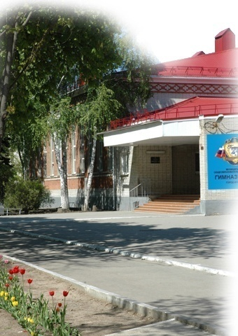
ДЕПАРТАМЕНТ ОБРАЗОВАНИЯ
муниципального образования город Краснодар
МУНИЦИПАЛЬНОЕ БЮДЖЕТНОЕ ОБЩЕОБРАЗОВАТЕЛЬНОЕ УЧРЕЖДЕНИЕ муниципального образования город Краснодар
ГИМНАЗИЯ №23
350051, Краснодар, улица Бакинская, д.5
Краевая инновационная площадка с 2014 года.
Годовой отчет КИП КК за 2015 г. по теме:
«Экспедиционно-методическая деятельность
по освоению опыта европейской системы образования
как средство профессионального развития
и самообразования педагогов
в условиях введения ФГОС ОО»
Директор МБОУ гимназии № 23
Позднякова О. Ф.
Научный руководитель проекта
Бондарев П. Б., к.ф.н., доц. КубГУ

Slide 2

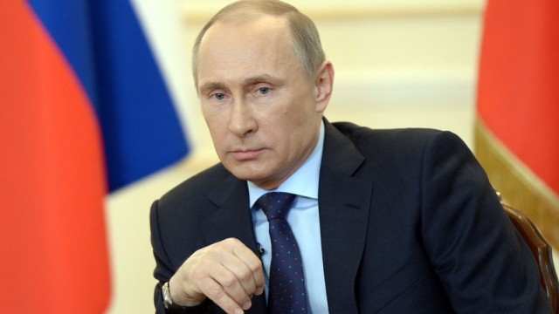

«Сегодня требования к профессии учителя многократно возрастают. Создание условий для их постоянного самосовершенствования, для повышения квалификации становится ключевым фактором развития всей системы общего образования».
В.В. Путин
Заседание Госсовета
по вопросам совершенствования системы общего образования (23.12.2015 г.)

Slide 3
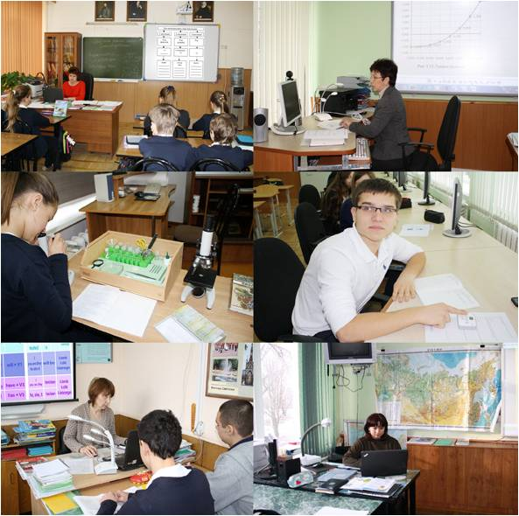
Эффективность изучения зарубежного педагогического опыта объясняется
Внедрением ФГОС и компетентностного обучения, широко распространенного на Западе
Необходимостью развития рефлексивных умений в структуре педагогического мастерства учителя
Расширением профессиональных контактов отечественных учителей с коллегами из Европы

Slide 4
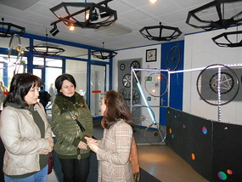
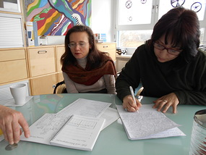
Основной замысел проекта
Организация экспедиционно-методической деятельности учителя по освоению опыта европейской системы образования как средства профессионального развития и самообразования учителей в условиях введения ФГОС ОО

Slide 5

Задачи и дорожная карта проекта
I. Диагностико-моделирующий этап. 2014 – 2015 гг.
1. Определить понятие и дидактические возможности экспедиционно-методической деятельности по освоению опыта европейской системы образования, оценить ее роль в условиях введения ФГОС
2. Теоретически обосновать и разработать модель экспедиционно-методической работы учителя с зарубежным педагогическим опытом.
3. Обеспечить подготовку учителей-инноваторов к анализу и изучению зарубежного опыта.
II. Формирующий этап. 2015 – 2016 гг.
4. Организовать серию методических экспедиций учителей гимназии по освоению опыта
европейской системы образования.
5. Обеспечить обсуждение зарубежных методических экспедиций учителей гимназии на
экспертно-методических семинарах.
6. Разработать модель мониторинга профессионального развития и самообразования
учителей. Осуществить оценку уровня профессионального развития учителей.
III. Диагностико-обобщающий этап. 2016 – 2017 гг.
7. Обобщить опыт экспедиционно-методической деятельности. Провести
итоговые измерения уровня профессионального развития.
8. Опубликовать результаты инновационной деятельности.
Notes:
В соответствии с проблемой, предметом, целью были определены задачи и дорожная карта проекта. Они перед вами.

Slide 6
Инновационные механизмы, которые будут разработаны в результате реализации проекта
Интеграция в образовательное пространство гимназии педагогической модели использования зарубежного педагогического опыта.
Введение системы психолого-педагогической поддержки учителей в преодолении профессиональных и психологических стереотипов.
Формирование в гимназии инновационной инфраструктуры, создание условий для инноваций.

Slide 7

Обстоятельства, определявшие инновационность проекта
Значимость инновационного педагогического опыта в профессиональном развитии учителя. В последние годы исследования этой проблематики не проводились.
Актуализируется необходимость в реализации технологий обучения, в основе которых лежит компетентностный подход.
В современной российской науке и практике образования проблема использования зарубежного педагогического опыта остается лишь обозначенной.

Slide 8
Педагогическая модель экспедиционно-методической работы учителя с зарубежным педагогическим опытом
1. Формирование готовности учителя к развитию педагогической практики
мотивация учителей к овладению инновационным опытом;
2. Выявление и преодоление барьеров изучения и применения педагогического опыта
отсутствие у учителей опыта развития своей практики;
3. Подготовка учителей к освоению и анализу педагогического опыта зарубежных коллег
овладение методом педагогической рефлексии;
системное видение устройства педагог. деятельности;
стереотипичность педагогического мышления;
ориентация на использование «проверенного» профессионального опыта
освоение комплекса средств изучения и обобщения опыта;
овладение теоретическими знаниями для построения педагогической концепции
переформулирование опыта в технологичную форму, доступную для реализации в конкретных условиях;
представление опыта в обобщенном виде
актуализация желания и профессиональной готовности использовать опыт в своей практике;
четкое представление целей и результатов инновационной деятельности
4. Перенос учителем элементов чужого опыта в авторскую педагогическую технологию

Slide 9
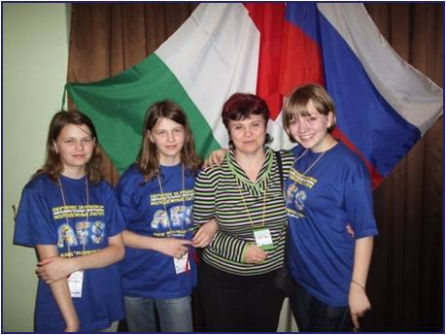
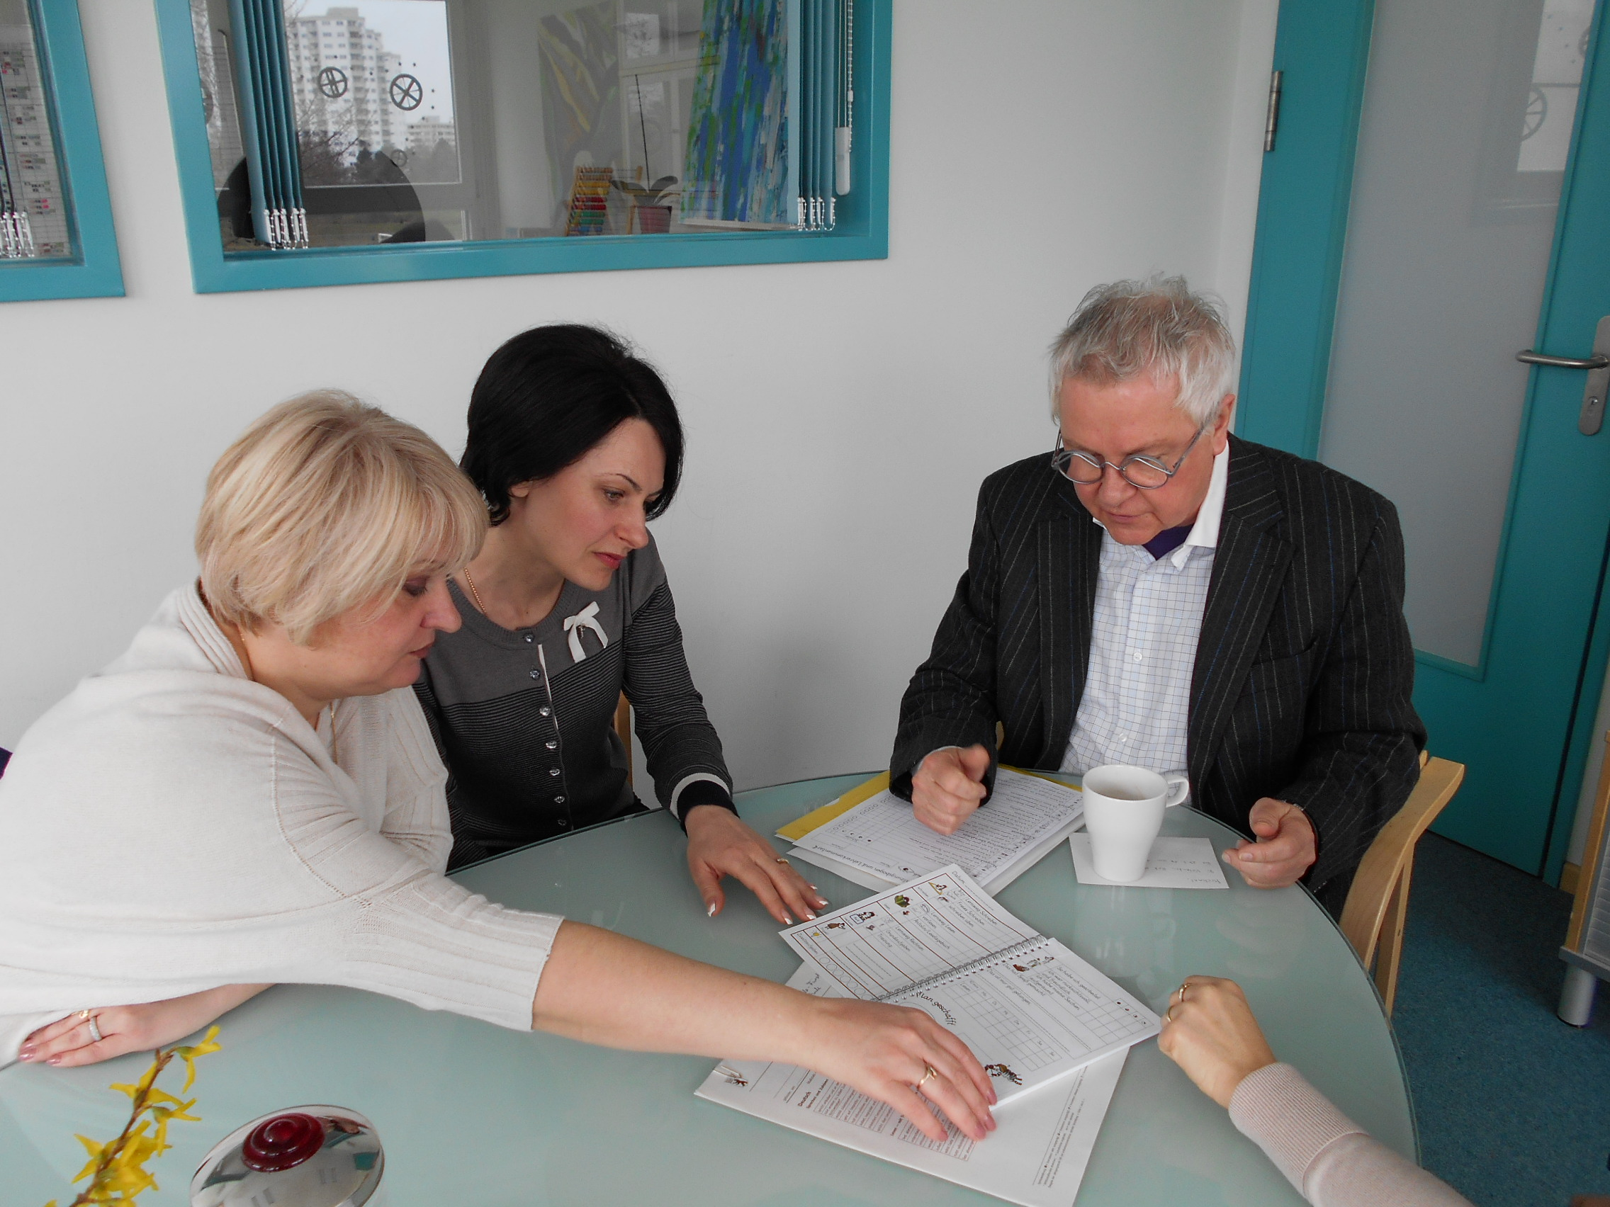
Участие гимназии в международных интеграционных процессах
Испания
Франция
Великобритания
ФРГ
Финляндия
Бельгия
США

Slide 10
Разработана и апробирована программа повышения квалификации «Практикум профессионального развития учителя на основе анализа и обобщения зарубежного педагогического опыта»
Разработан диагностический инструментарий оценки уровня профессионального развития и готовности к самообразованию учителя.

Slide 11

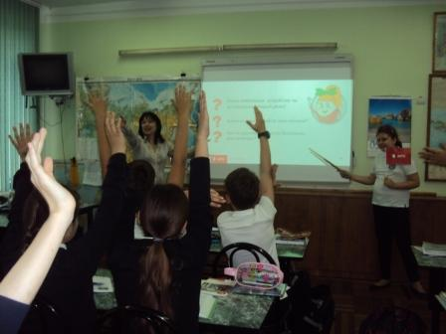
Исследовательскую выборку составили 20 учителей гимназии, задействованных в инновационной деятельности.
Подбор методик был осуществлен весной 2015 г., стартовые измерения прошли в октябре-ноябре 2015 г.
У учителей измерялись средние значения по показателям рефлексии, уровня решения проблемных педагогических ситуаций, готовности к инновационной деятельности, уровень продуктивности профессиональной деятельности учителя.

Slide 12
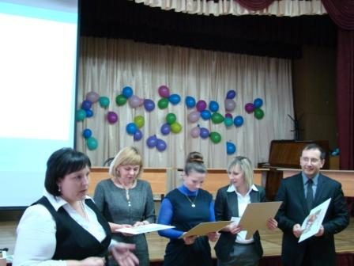
Самооценка качества инновации
За период с 2010 по 2015 гг. были реализованы
подготовительный и диагностико-моделирующий
этапы инновационной деятельности.
Созданы условия для запуска инновационной деятельности.
Разработана модель экспедиционно-методической работы учителя с зарубежным педагогическим опытом.
Разработан инструментарий оценки уровня профессионального развития и готовности к самообразованию учителя. Проведена его апробация.
Начата подготовка учителей гимназии к реализации инновационной деятельности.

Slide 13
Задачи следующего этапа проекта
Разработка и задействование механизмов изучения и использования опыта европейской системы образования
  Организация серии методических экспедиций учителей гимназии по освоению опыта европейской системы образования в очной форме
  Организация дистанционной серии методических экспедиций учителей гимназии в рамках телемостов, вебинаров, открытых Интернет-уроков с участием коллег из европейских школ
  Организация экспертно-методических семинаров, проведение второго замера в рамках разработанной модели мониторинга профессионального развития и самообразования учителей

Slide 14
Апробация опыта проекта
Участие в V Краснодарском фестивале педагогических инициатив «Новые идеи – новой школе»
Проведение мастер-класса "Использование адаптированного опыта европейской системы образования для формирования УУД"
Участие в краевой НПК «Изучение и распространение опыта инновационной деятельности педагогов как ресурс развития системы образования Краснодарского края»

Slide 15


Благодарю за внимание!
Адрес гимназии
350051, г. Краснодар, ул. Бакинская, 5
тел/факс 8 (8612) 224-75-22
Адрес сайта
http://gimnaz23.kubannet.ru
Адрес электронной почты
E-mail: gimnaz23@kubannet.ru
Директор
Позднякова Ольга Федоровна
В оформлении презентации использованы рисунки учеников гимназии и фотографии гимназистов.
Notes:
Благодарю за внимание

